Slide 1
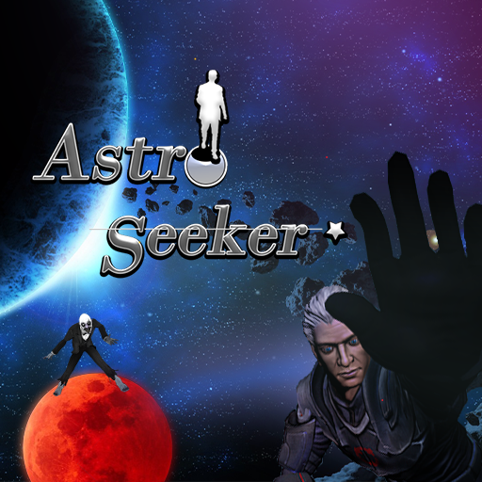
Astro Seeker
制作期間:今日~12/1
～マリオギャラクシーよか面白いゲーム～

Slide 2
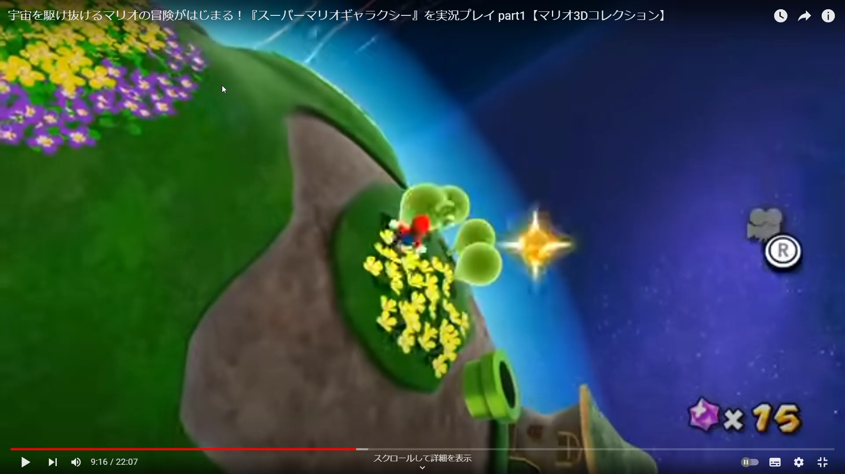
PC/1人プレイ
ジャンル : 3Dアクション
開発環境 : DxLib
ターゲット：カプコン

Slide 3
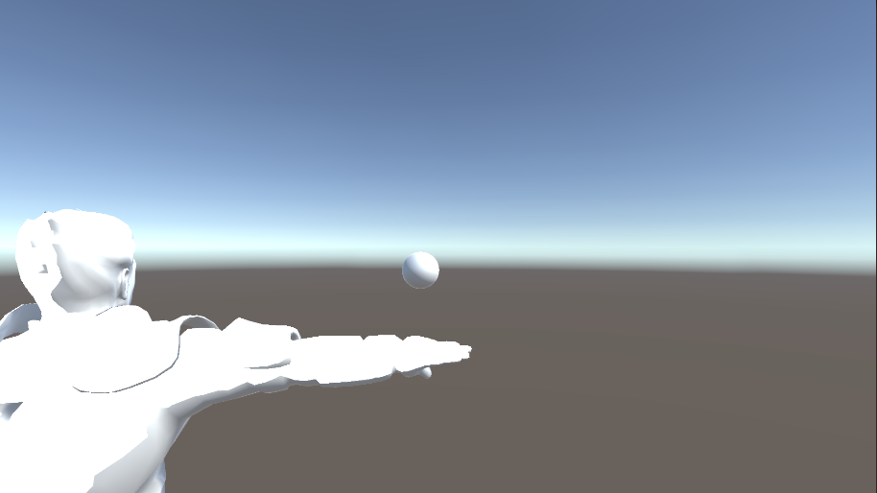
面白さ
プレイヤーを飽きさせないギミック！
マリオギャラクシーはステージギミックが豊富
ファイアボールなどの能力もオブジェクトに火をつけるなどステージを進行させるための
ギミックとしてしか使われてない。
こちらはもっとアクションバトル要素を強めるためにシューティング要素を入れます
あふれるオリジナリティ
これでカプコンに受かります

Slide 4
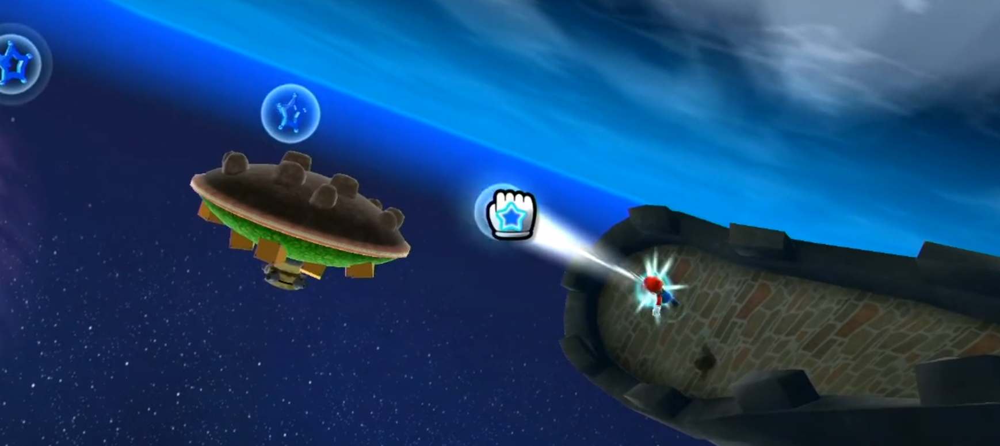
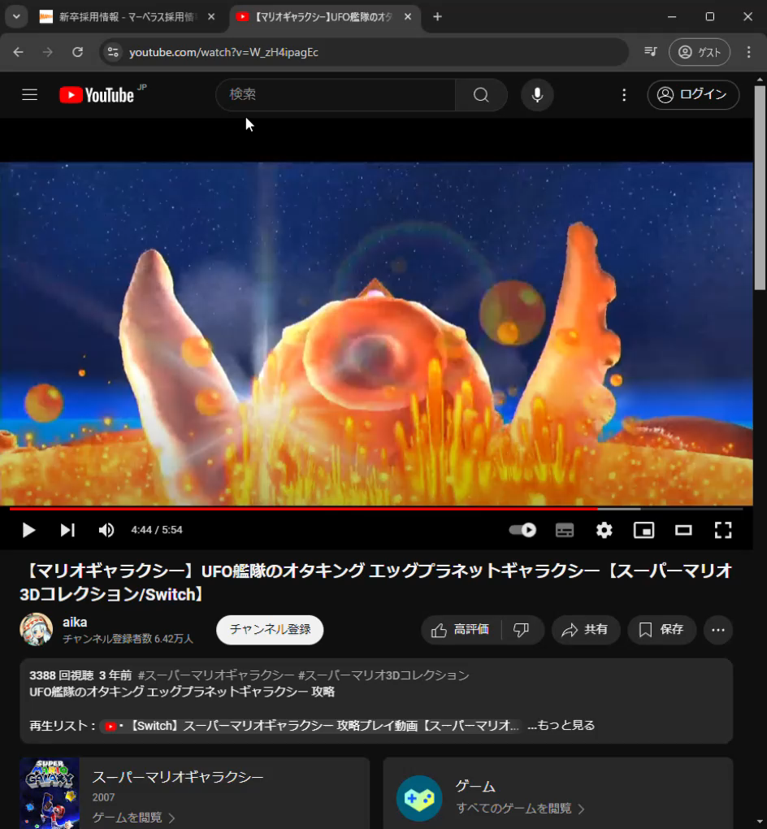
ステージギミックはマリオギャラクシー
のエッグプラネットギャラクシーを参考にする
Wiiリモコンのカーソルの代わりに
シューティングの照準で代用する
で、このゲームでは戦闘をもっとアクション性の高いものにする！
マリオギャラクシーは敵の攻撃に合わせてスピンして攻撃を返すなど単調になるものが多かったため
ここを改善することで、アイデア力を評価される！

Slide 5
8頭身の理由はエイム時にボーンを制御していい感じの見た目にするため シューティングの視点の理由はギミックに使用するため
カメラは基本的にプレイヤーの真上に設置し、惑星の移動時などの演出面でカメラを操作する。 https://www.nintendo.co.jp/wii/interview/sb4j/vol2/index4.html
マリオギャラクシー2では基本的にマリオの真上に配置して操作がしやすくした 結果マリオギャラクシーのメタスコアが97点なのに対しマリオギャラクシー2のメタスコアは98点を叩き出した レビューも前作より遊びやすくなっただったり酔わなくなったとの声も多い カメラワークが快適になったという声もある

Slide 6
アピールポイント
カメラの挙動
プレイヤーのアクション性
モデルのプログラミング的な操作
当たり判定
クォータニオン

